Slide 1

Կրթությունը գիտելիքների քանակը չէ, այլ լիակատար ըմբռնումն ու հմուտ կիրառումն այն ամենի, ինչ գիտես:
Դիստերվեգ

Slide 2
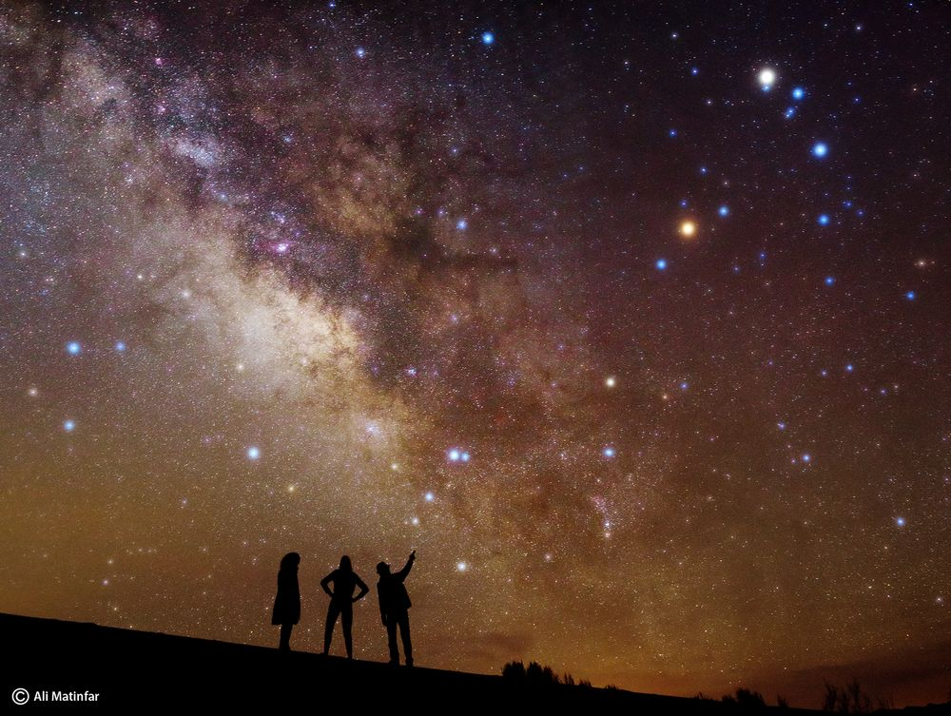
ԱՍՏՂԱԳԻՏՈՒԹՅԱՆ ԶԱՐԳԱՑՄԱՆ ՀԱՄԱՌՈՏ ՊԱՏՄՈՒԹՅՈՒՆԸ

Slide 3
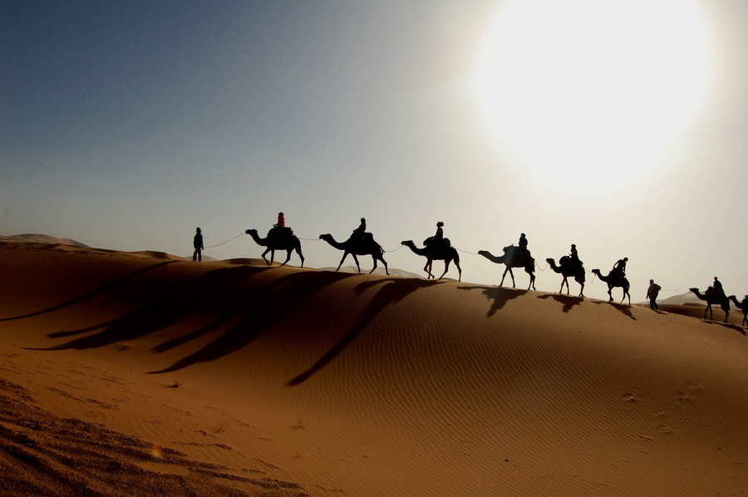
Հնադարում ի՞նչ նշանակություն է ունեցել աստղագիտությունը մարդկության կյանքում:

Slide 4

Ի՞նչն է պատճառը, որ գիտնականները Տիեզերքը համարում են եզակի ու անփոխարինելի ֆիզիկական լաբորատորիա:

Slide 5
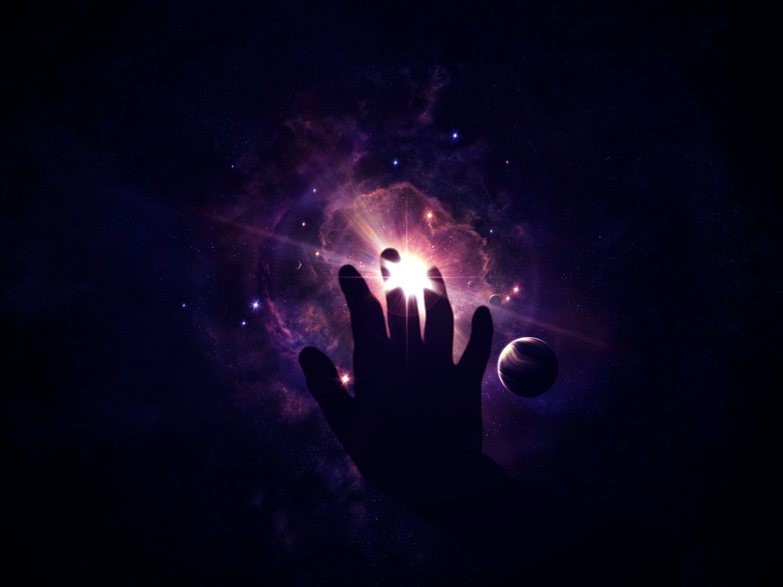
Ի՞նչի չափման միավորն է լուսատարին: Ինչի՞ է այն հավասար:

Slide 6

Մոտավորապես որքա՞ն ժամանակում է լույսը Արեգակից հասնում Երկիր:

Slide 7
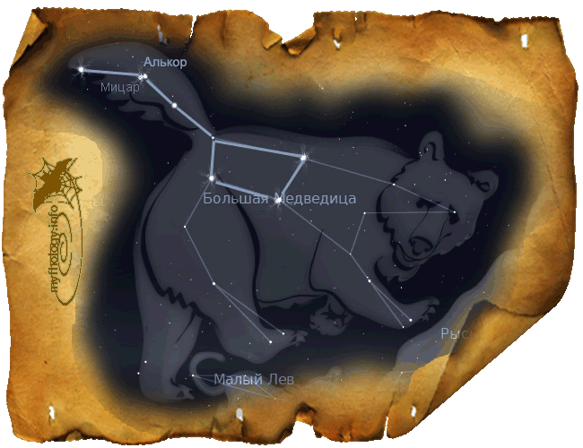
Անզեն աչքով տեսանելի միակ կրկնակի աստղը` Միցար-Ալկոր զույգը, գտնվում է Մեծ Արջ համաստեղությունում: Լույսը Միցարից հասնում է երկիր 78 տարում: Որքան է նրա հեռավորությունը Երկրից` արտահայտված կմ-ով:
ԽՆԴԻՐ
՞

Slide 8

Ներկայացնել հայ հնադարյան աստղագիտության նվաճումները:
ԻՆՔՆՈՒՐՈՒՅՆ ԱՇԽԱՏԱՆՔ

Slide 9

Դու հաջողակ ես, հարկավոր է միայն հավատալ դրան և շարժվել առաջ:

Slide 10
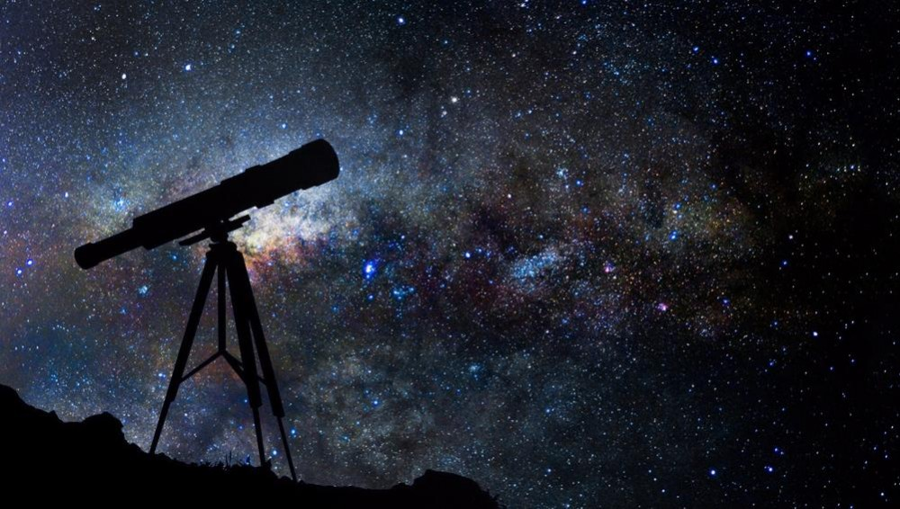
ԱՍՏՂԱԳԻՏԱԿԱՆ ԴԻՏՈՒՄՆԵՐ: ԱՍՏՂԱԴԻՏԱԿՆԵՐ:

Slide 11
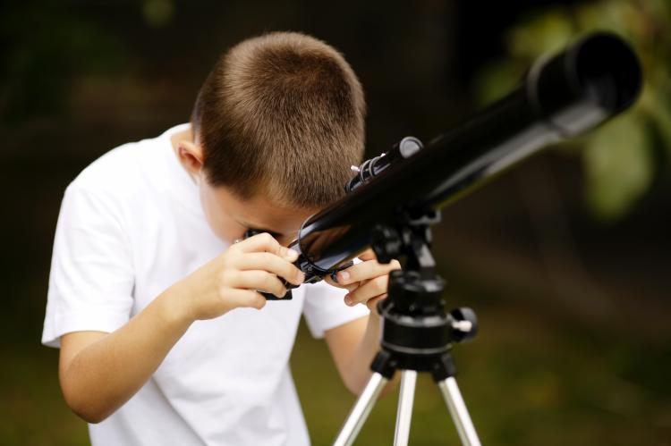
Աստղագիտությունը դիտողական գիտություն է, քանի որ երկնային մարմինների, նրանց և տիեզերական տարածության մեջ ընթացող երևույթների վերաբերյալ տեղեկություններն ստացվում են դիտումների միջոցով:

Slide 12

Արեգակնային համակարգի սահմաններում հեռավորության չափման միավոր է ընդունված մեկ աստղագիտական միավորը` 1 ա. մ., որը հավասար է Երկիր-Արեգակ միջին հեռավորությանը`

Slide 13





Մինչև աստղեր հեռավորությունները արտահայտվում են լուսատարի և պարսեկ միավորներով:
Մինչև աստղեր հոռավորություններ
1
ԼՈՒՍԱՏԱՐԻ
1
ՊԱՐՍԵԿ

Slide 14

1 պարսեկը /1 պկ/ այն հեռավորությունն է, որը լույսն անցնում է 3, 26 տարում:

Slide 15


Աստղի պայծառության քանակական գնահատականը արտահայտվում է ՏԵՍԱՆԵԼԻ ԱՍՏՂԱՅԻՆ ՄԵԾՈՒԹՅԱՄԲ:
5-րդ աստղային մեծության աստղը նշվում է այսպես `
ՕՐԻՆԱԿ
Ընդունված է տեսանելի աստղային մեծությունը նշանակել m տառով, այն գրվում է որպես մեծությունն արտահայտող թվի ցուցիչ:

Slide 16
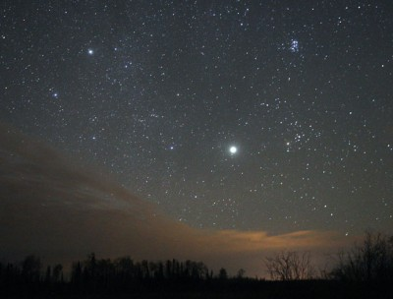

Մեկ աստղային մեծությամբ տարբերվող աստղերի պայծառությունների հարաբերությունը 2,512 է:
Եթե աստղային մեծությունների տարբերությունը 5 է, ապա դրանց պայծառությունների հարաբերությունը կլինի`

Slide 17
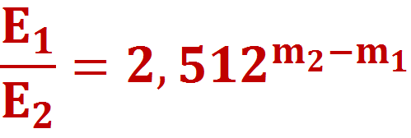

Եթե m₁ աստղային մեծությամբ աստղի պայծառությունը նշանակենք Е₁-ով, իսկ m₂ աստղային մեծությամբ աստղինը` Е₂-ով, ապա կարելի է գրել `
ՊՈԳՍՈՆԻ ՕՐԵՆՔ

Slide 18
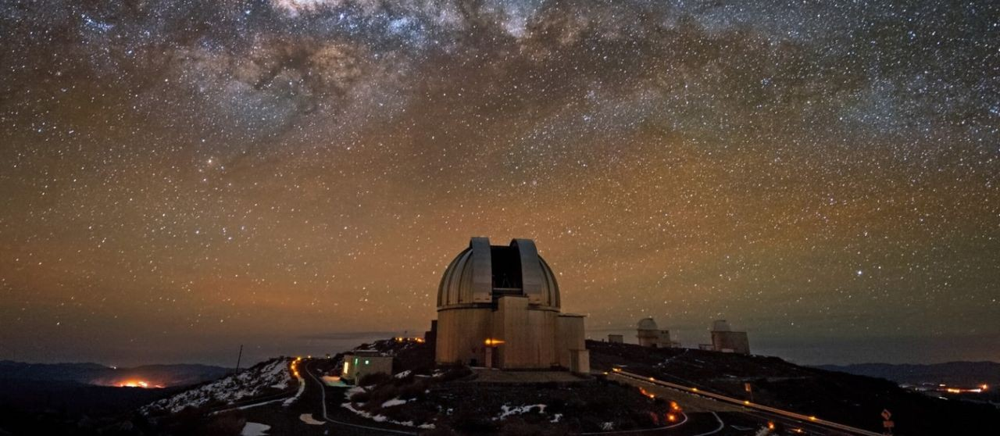
Ինչքան մեծ է աստղային մեծությունն արտահայտող թիվը, այմքան աստղի պայծառությունը թույլ է, իսկ թոքր աստղային մեծություն արտահայտող թվին համապատասխանում է ավելի մեծ պայծառություն:

Slide 19
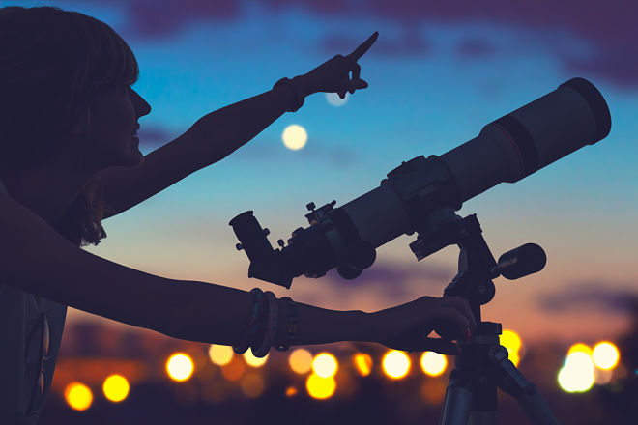
Աստղադիտակն օպտիկական համակարգ է` կազմված դեպի լուսատուն ուղղված մակերևույթից /օբյեկտիվ/ և կիզակետային հարթության մեջ առարկայի պատկերը դիտելու համար ակնապակուց /օկուլյար/:

Slide 20
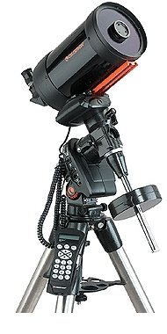
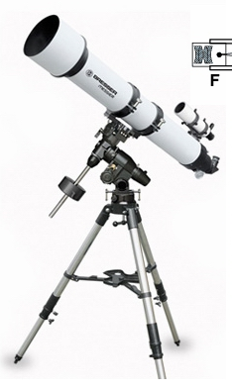
Եթե լուսահավաքող մակերևույթը ոսպնյակավոր օբյեկտիվն է, աստղադիտակն անվանում են ռեֆրակտոր /բեկիչ/, իսկ հայելային օբյեկտիվով աստղադիտակը` ռեֆլեկտոր /անդրադարձիչ/

Slide 21
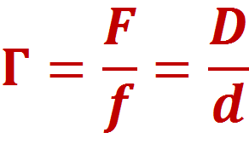
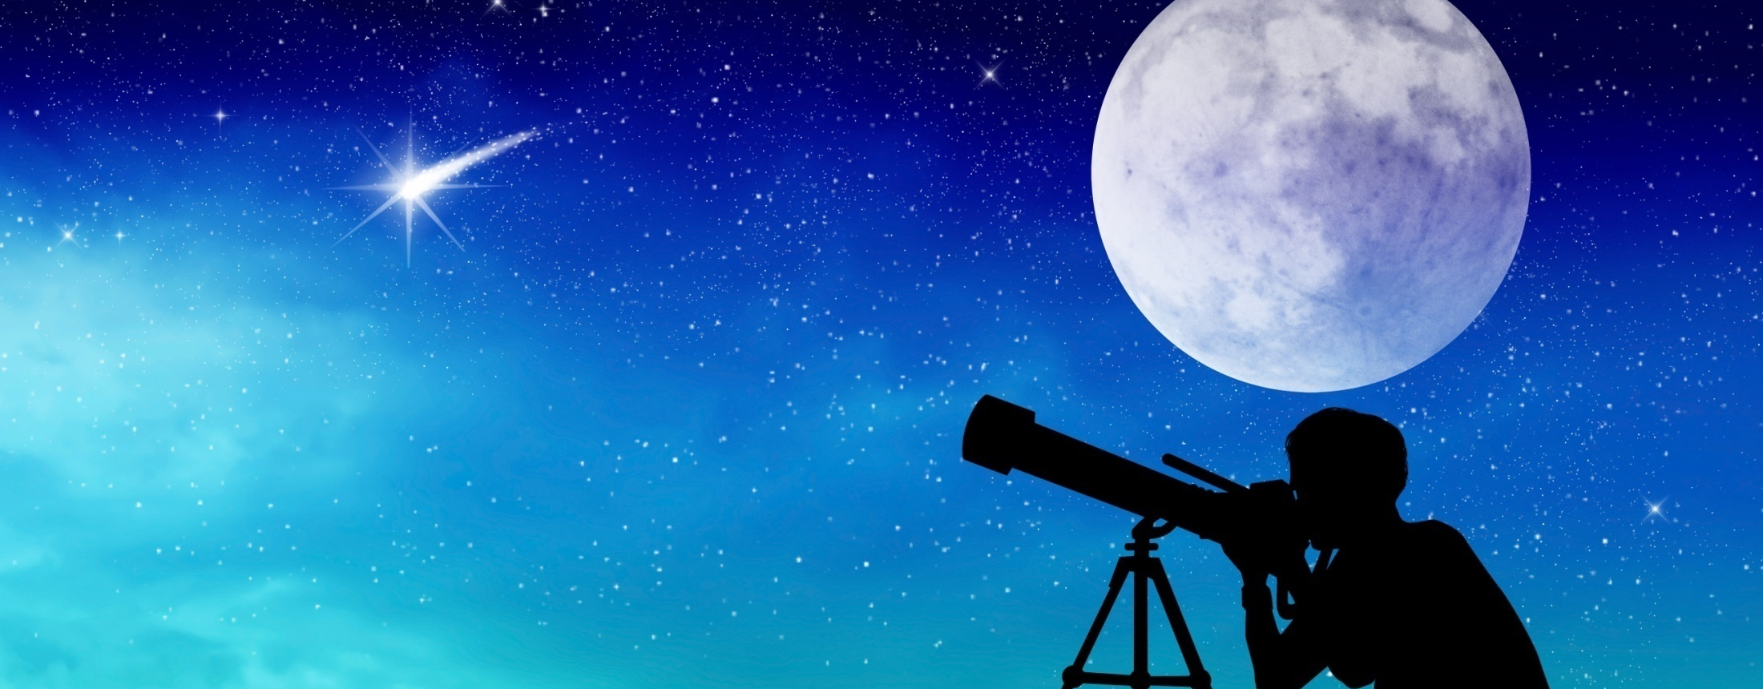
Աստղադիտակի հիմնական բնութագրերից մեկը խոշորացումն է, որը որոշվում է հետևյալ բանաձևով.
ԿԻԶԱԿԵՏԱՅԻՆ ՀԵՌԱՎՈՐՈՒԹՅՈՒՆ
ՏՐԱՄԱԳԻԾ

Slide 22

ՍՈՎՈՐԵԼ դաս §2.Աստղագիտական դիտումներ: Աստղադիտակներ:
ԳՐԱՎՈՐ ՊԱՏԱՍԽԱՆԵԼ ԴԱՍԻ ՎԵՐՋԻ ՀԱՐՑԵՐԻՆ:

Slide 23

ՇՆՈՐՀԱԿԱԼՈՒԹՅՈՒՆ ՈՒՇԱԴՐՈՒԹՅԱՆ ՀԱՄԱՐ

